Slide 1
Kalman Filters
Usage to Tracking

Slide 2
Intro
Tracking
Gaussians
Update and predictions

Slide 3
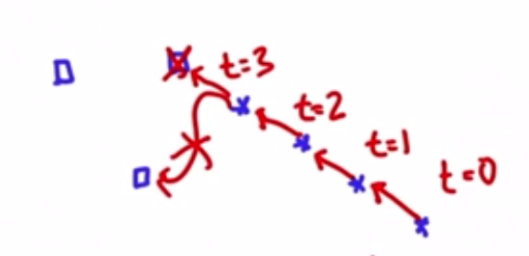
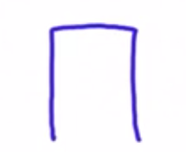
Tracking
시간에 따라 물체를 관측했을 때 다음 위치를 예측할 수 있다. >>시간에 따라서 속도는 갑자기 변하지 않기 때문
=Tracking

Slide 4
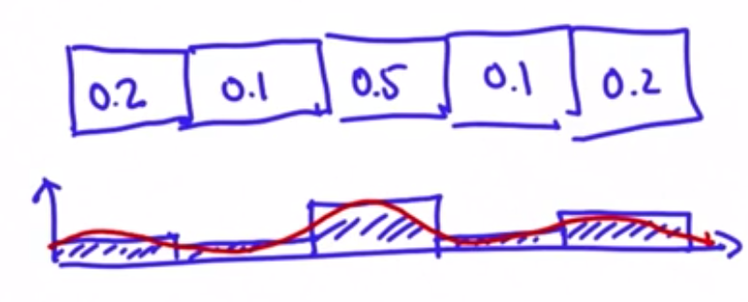
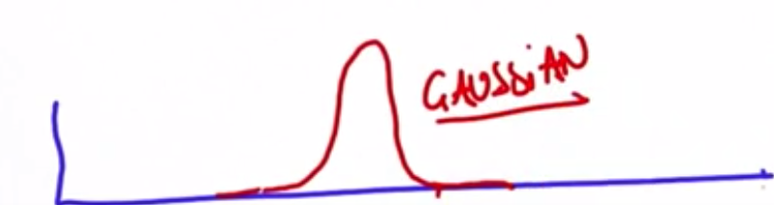
Histogram, Kalman filter 비교
↑Histogram Filter
↑Kalman Filter
Kalman Filter는 연속적이고 Gaussian분포 >>bump가 한개뿐

Slide 5
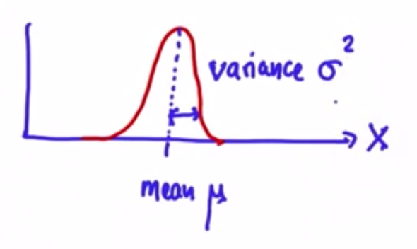
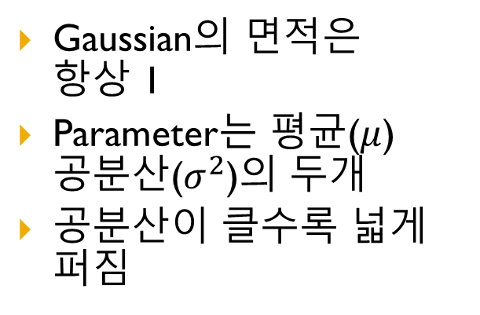
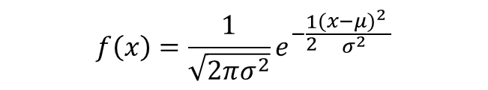
Gaussian
Gaussian의 면적은 항상 1
Parameter는 평균($μ$) 공분산($σ^{2}$)의 두개
공분산이 클수록 넓게 퍼짐
$$f\left(x\right)=\frac{1}{\sqrt{2πσ^{2}}}e^{−\frac{1}{2}\frac{{(x−μ)}^{2} }{σ^{2}}}$$

Slide 6
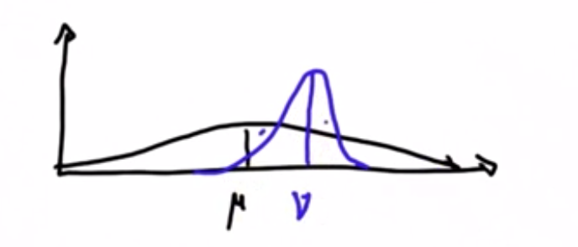
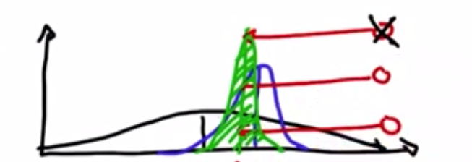
Update(measurement)
ㅡ : prior
ㅡ : measurement
ㅡ : new gaussian
두 gaussian의 product로 생긴 새 gaussian의 평균은 두 gaussian의 평균 사이에 생긴다
공분산은 더 작아짐

Slide 7
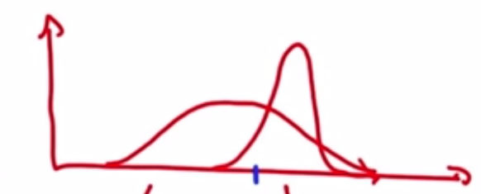
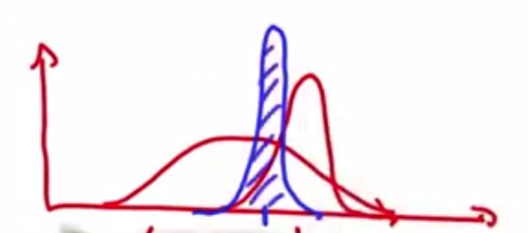
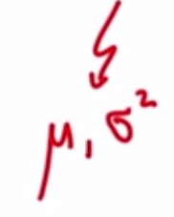
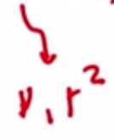
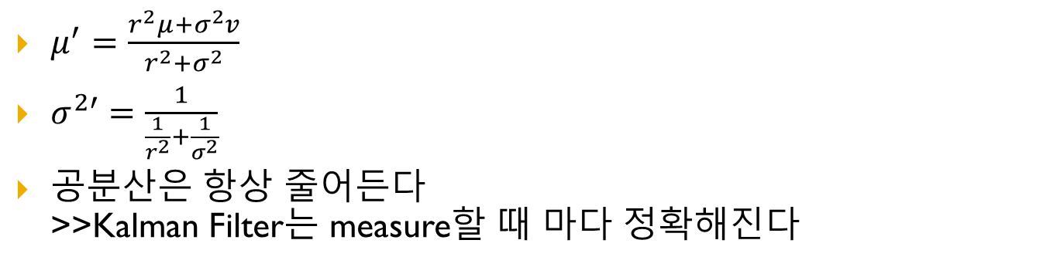
Update(measurement)
↑after update
$μ^{′}=\frac{r^{2}μ+σ^{2}v}{r^{2}+σ^{2}}$
$σ^{2′}=\frac{1}{\frac{1}{r^{2}}+\frac{1}{σ^{2}}}$
공분산은 항상 줄어든다 >>Kalman Filter는 measure할 때 마다 정확해진다

Slide 8
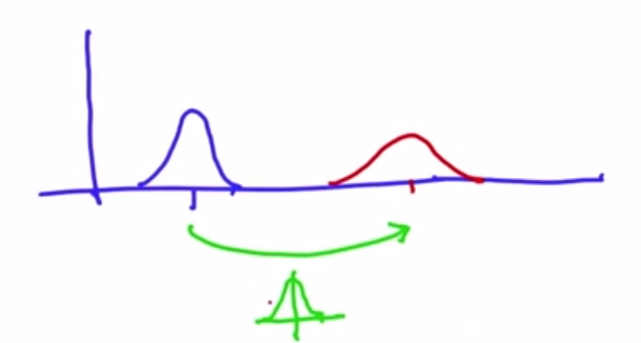

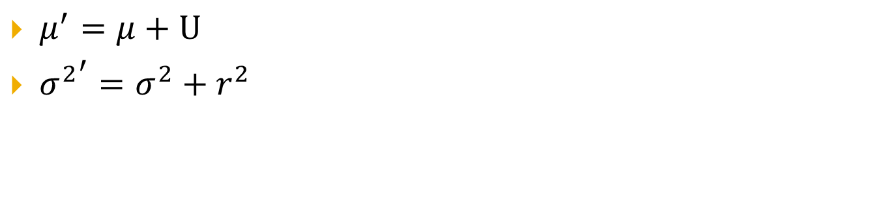
Update(Motion)
ㅡ:이동 전
ㅡ:이동후
ㅡ:이동의 불확실성(uncertainty) >>U만큼 이동
$μ^{′}=μ+U$
${σ^{2}}^{′}=σ^{2}+r^{2}$

Slide 9
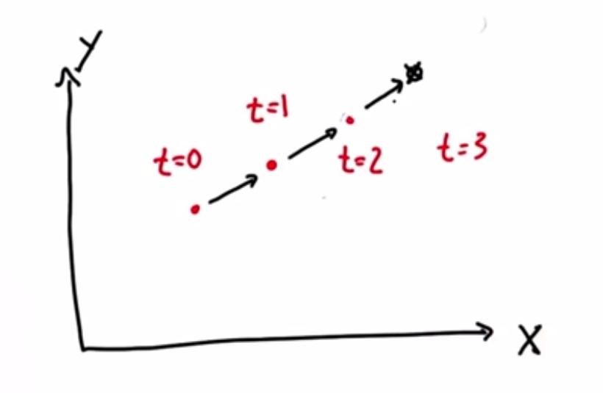
Prediction
로봇이 이미지를 측정
시간에 따라 새로운 위치를 측정
t=4일 때의 위치를 추정(Predict)가능하다
Kalman Filter의 주요 기능

Slide 10
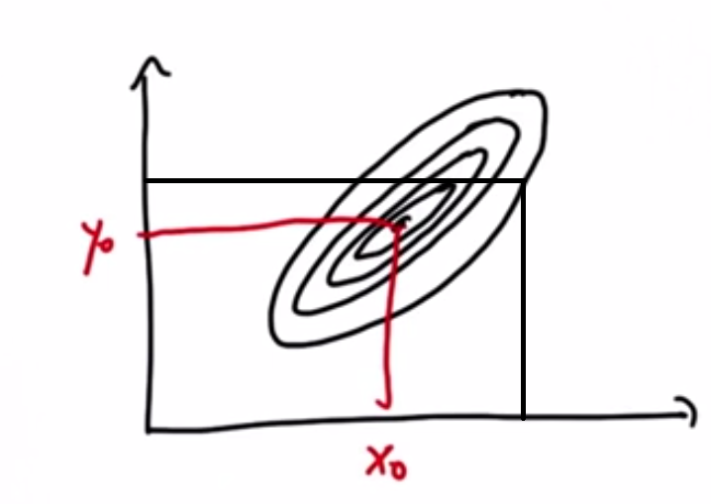
Prediction(High Dimension Gaussian)
평균은 (x0,y0)쌍으로 표현
공분산은 퍼진 정도를 나타냄 >>x와y의 관계로서 나타남
X1위치에 따라 y1이 어디에 있을지 확률을 알 수 있다
y1
X1

Slide 11
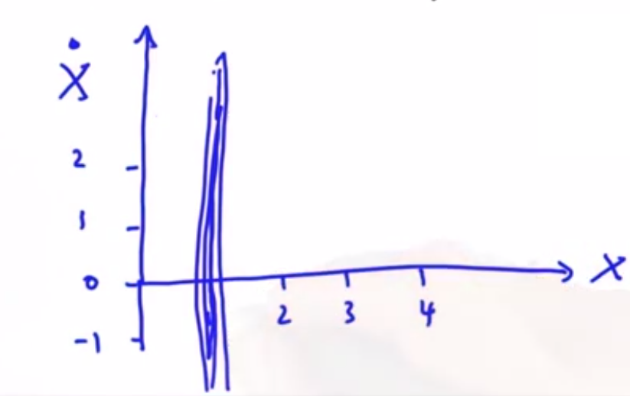
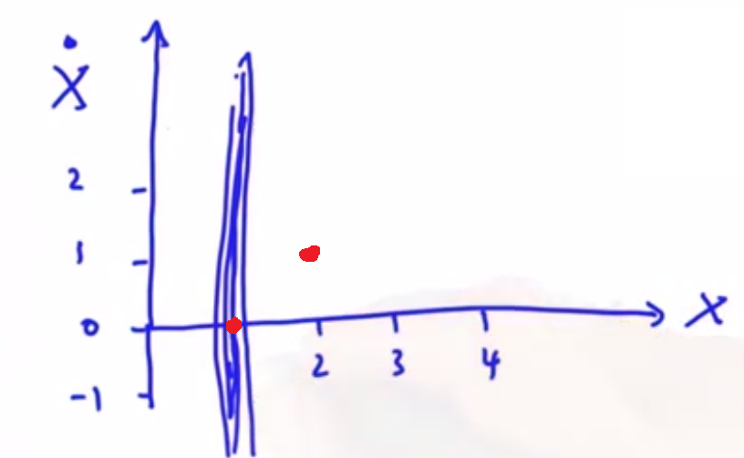
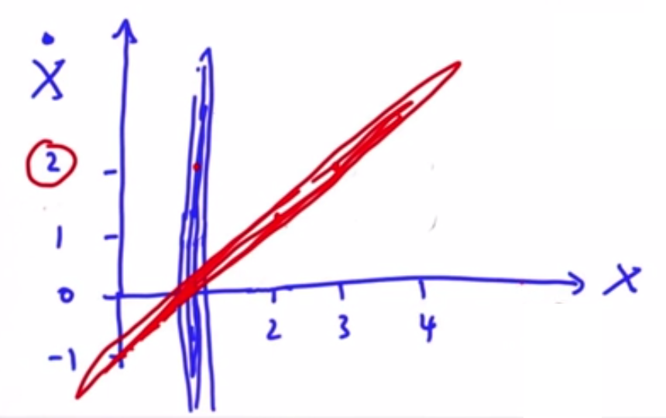
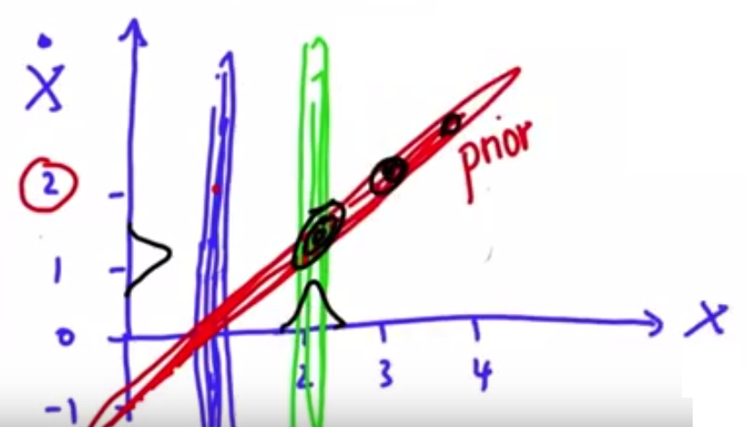
Multivariate Gaussian
첫 위치에서는 속도가 어떤지 알 수 없다(공분산이 크다)
다음 위치를 예측한다
다음 위치를 예측해도 속도를 알 수는 없다. 그러나 속도와 위치가 상관관계가 있다는 사실은 알 수 있다
다음 위치를 관측하면 예측과 관측의 gaussian의 곱을 통해 정밀한 gaussian을 얻을 수 있다.
여러 번 관측할수록 정밀도는 올라간다
=Kalman Filter는 관측을 통해 숨겨진 정보(속도)를 알 수 있다

Slide 12
Summary
시간에 따라 목표를 관측한다 >>Tracking
Kalman Filter는 관측값이 많아질수록 정밀도가 높아 진다. >>Gaussian의 공분산은 언제나 감소 >>공분산이 적을 수록 정확
예측값과 관측값의 Gaussian분포의 곱을 통하여 정밀한 Gaussian분포를 얻을 수 있다 >>숨겨진 정보를 얻어낼 수 있다

